Slide 1
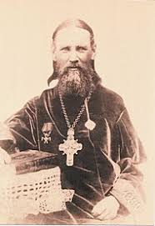
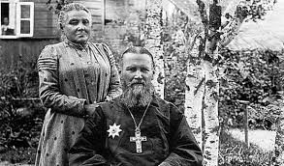
«Заветы святого праведного Иоанна Кронштадтского современникам»
Подготовила:
Полторак Людмила
Учащийся 7 «д» класса
МБОУ «Школа №75»
Учитель : Полторак Н.А.
1

Slide 2
Актуальность темы исследования обусловлена тем, что 1 ноября 2019 года исполнилось 190 лет со дня рождения святого праведного Иоанна Кронштадтского. В связи с этим юбилеем в котором мы принимали участие была написана наша исследовательская работа. Следует отметить, что Иоанна Кронштадтский по приглашения горожан в г. Ростове-на-Дону бал дважды.
Новизна работы оправдана обращением к богатому опыту как школьного духовника-воспитателя, законоучителя, самоотверженного служителя людям, дающего образ и пример праведной жизни.
Историография. Анализируя научную литературу обращаемся к президентской библиотеке, библиотеку храма Св. праведного Иоанна Кронштадтского г Ростова-на-Дону, г. Волгограда и Кронштадта.
Цель исследования – изучить педагогический опыт Св. праведного Иоанна Кронштадтского
Исходя из поставленной цели, задачи следующие:
- проанализировать источники и релевантную научную литературу;
-.описать личность учителя - Иоанна Кронштадтского
Объект исследования – Св. праведный Иоанн Кронштадтский
Предмет исследования – воспитание и образование
Гипотеза исследования. Участие отдельных представителей Русской Православной Церкви в организации и реализации разных аспектов деятельности для поддержания народного образования.
Методологическая основа исследования. Данное исследование основано на принципах научной объективности, системности и историко-хронологического подхода, а так же приемы и методы научного познания.
Источники архивы храмовых фондов г. Ростова-на-Дону, Волгограда, Кронштадта. Государственного архива Ростовской области (ГАРО). Материалы делопроизводства епархиальных архиереев, Донской духовной консистории.

Slide 3
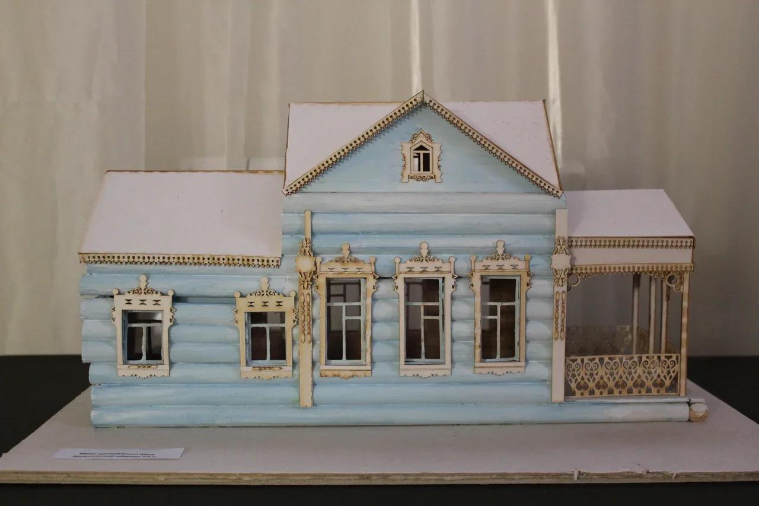
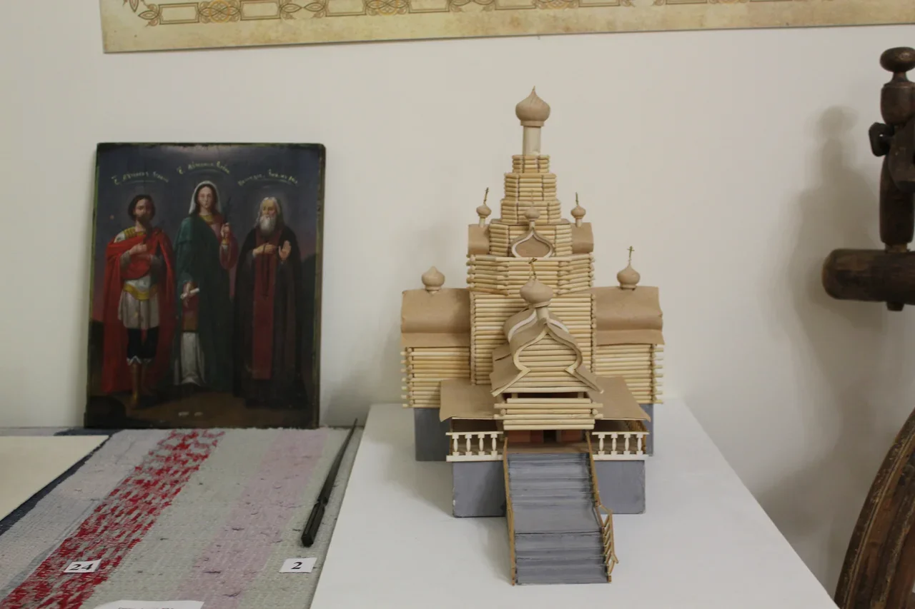
Детство
Храм Ильи Михайловича (отца Иоанна)
Макет архиерейского дома Архангельской губернии

Slide 4
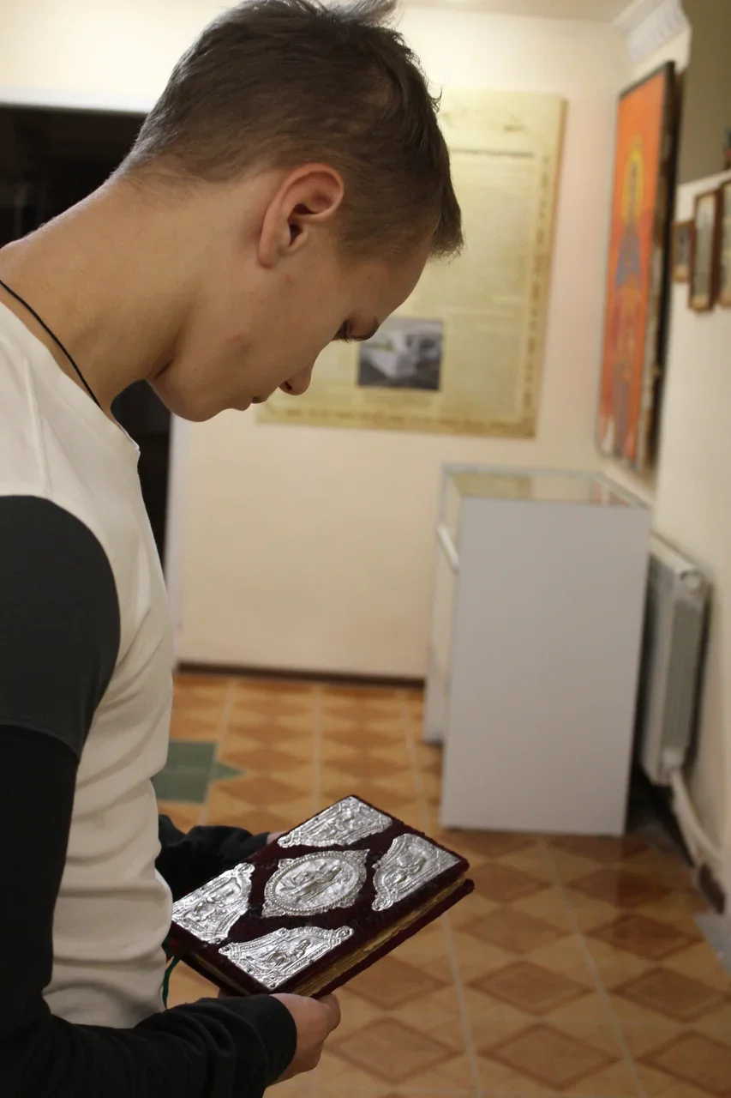
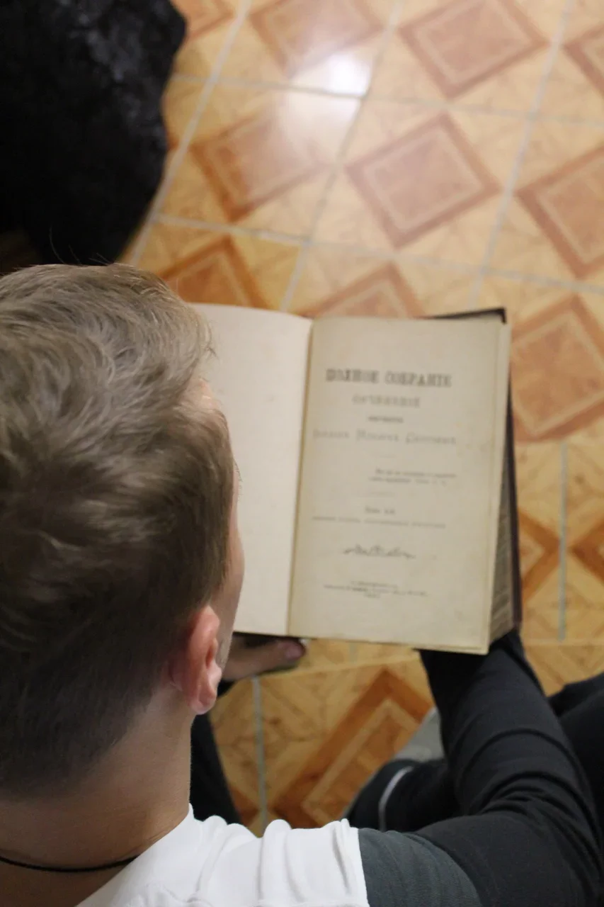

Slide 5
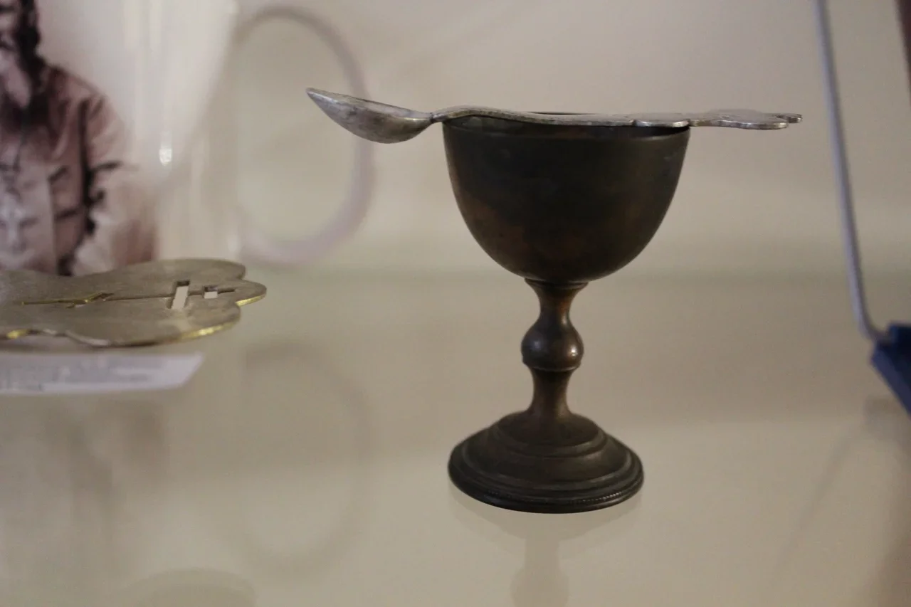
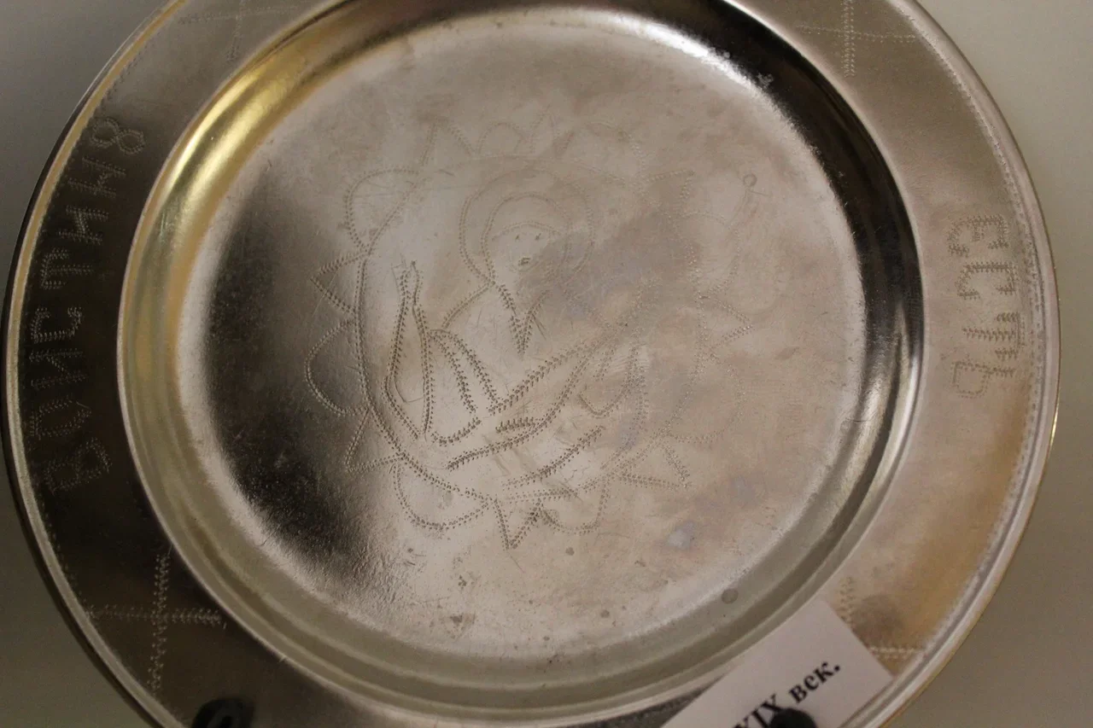
5

Slide 6
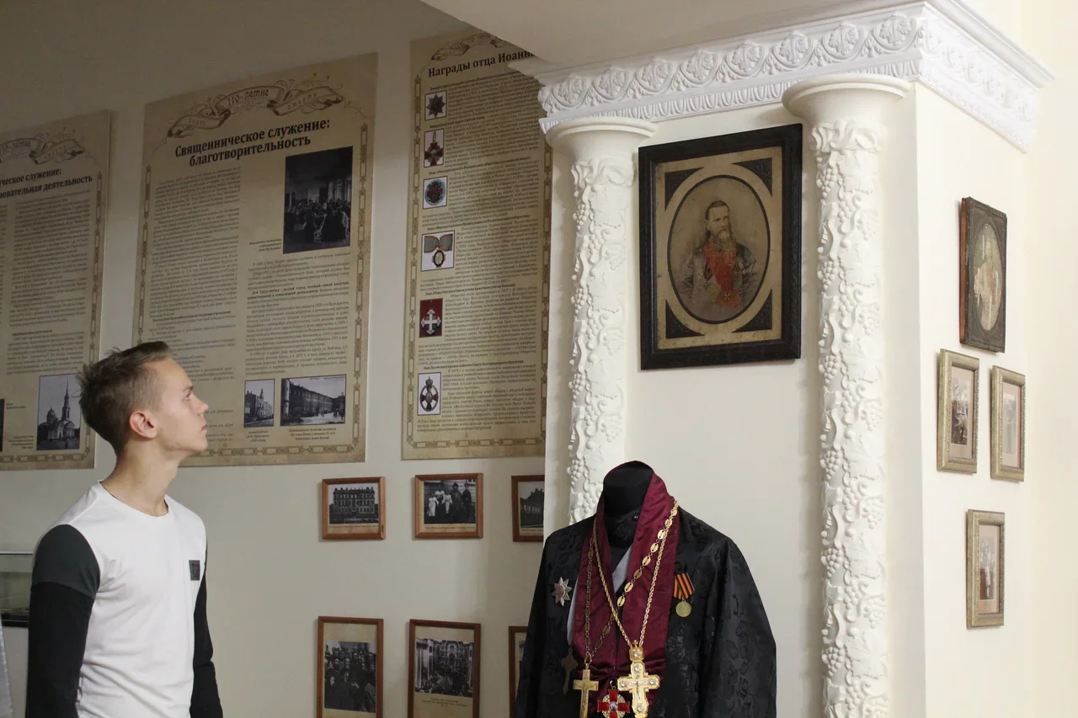
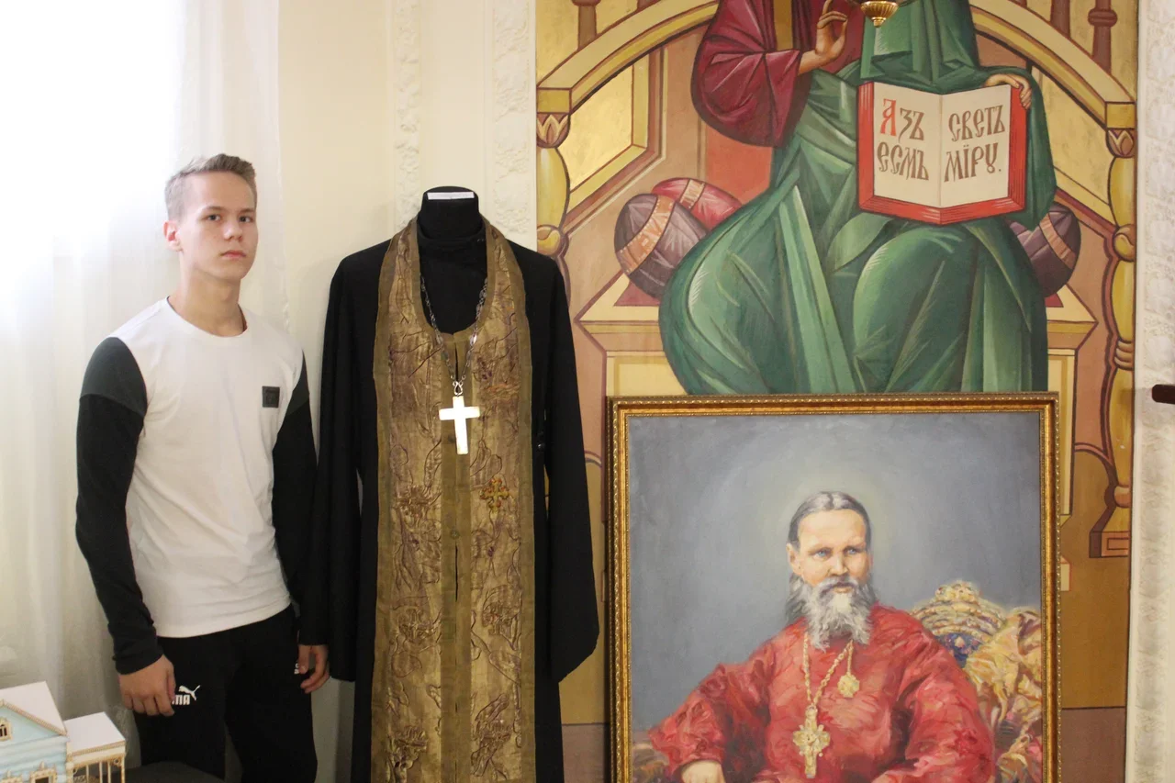
облачение иоанна кронштадтского

Slide 7
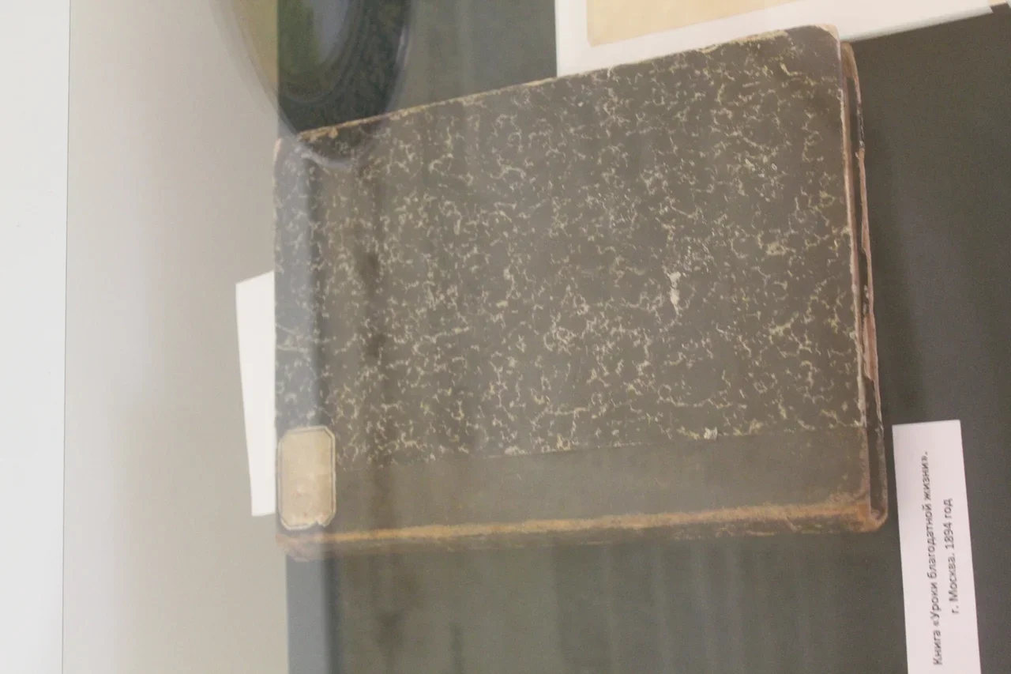
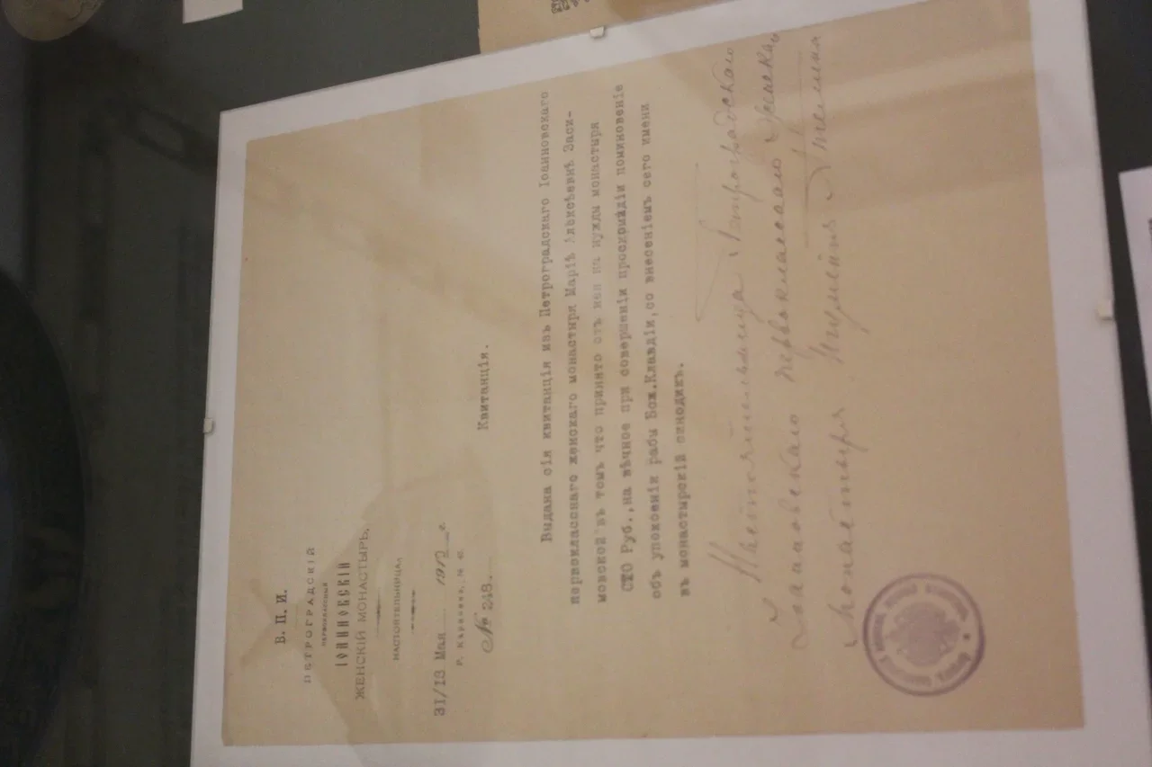
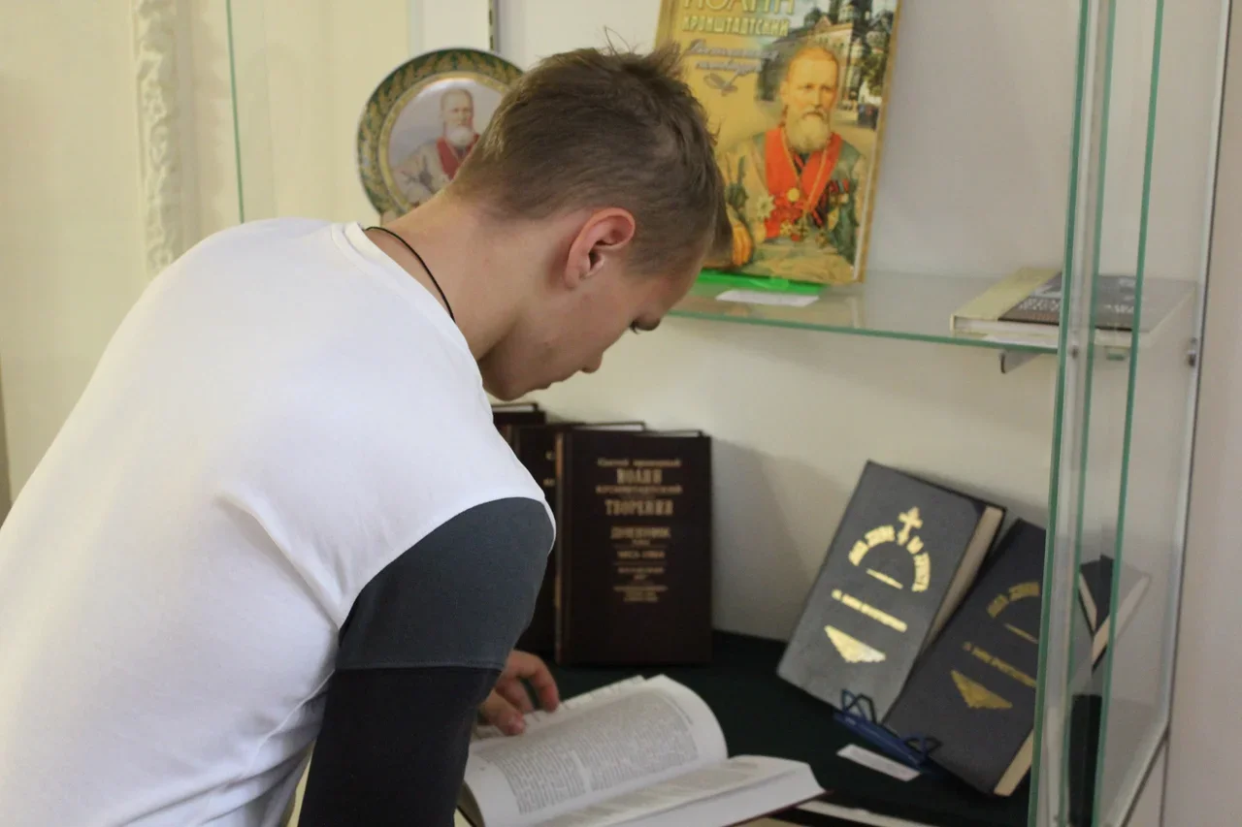
литература и документы

Slide 8
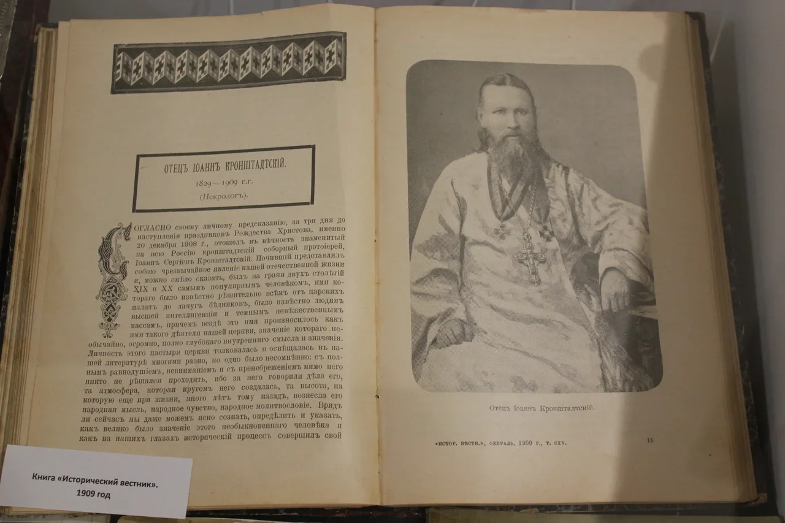
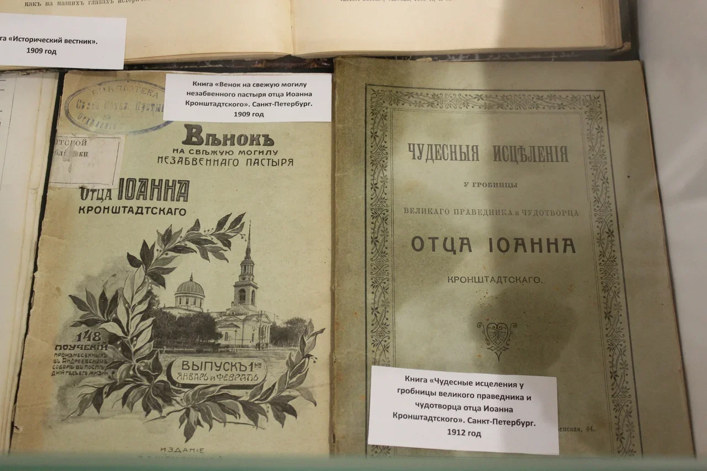
литература и документы

Slide 9
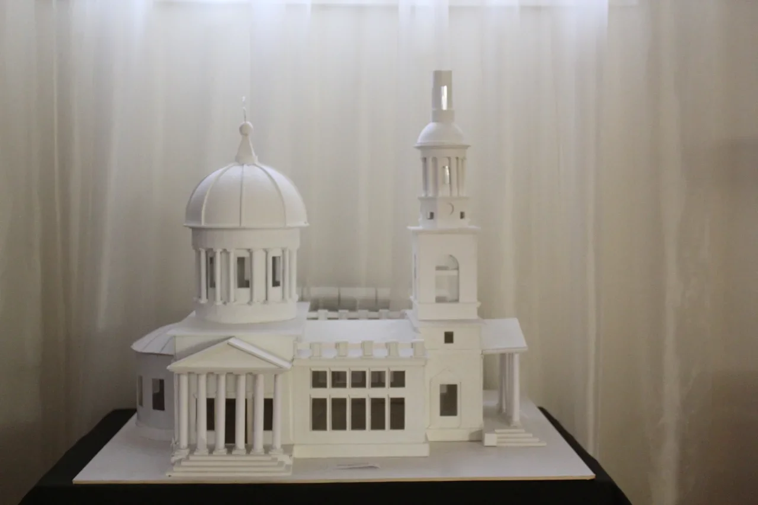
Макет Андреевского собора

Slide 10
Заключение

Slide 11
Литература
1. Иоанн Восторгов, протоиерей, священномученик. Слово, произнесенное 6 декабря 1907 г. в Кронштадтском Андреевском соборе. Цит. по: Новые грозные слова отца Иоанна Кронштадтского о Страшном поистине Суде Божием, грядущем и приближающемся, 1906–1907 г. М., 1993. С. 97.
2. Цит. по: Вениамин (Федченков), митрополит. Молитва Господня. М., 2010. С. 48.
3. Александр (Милеант), епископ. Сущность христианства // Миссионерский листок. 71. Изд. храма Покрова Пресвятой Богородицы. М., 2004. С. 32.
4. Иоанн Ильич Сергиев, протоиерей. Полное собрание сочинений (далее ПСС). Т. 3. СПб., 1994. С. 312.
5. Иоанн Кронштадтский, святой праведный. Живое слово мудрости духовной. М., 1997. С. 77.
6. ПСС. Т. 4–5 (сдвоенный). Т. 5. С. 379.
7. Александр (Семенов-Тян-Шанский), епископ. Отец Иоанн Кронштадтский. Париж, 1990. С. 55.
8. Большаков Н.И. Источник живой воды. Жизнеописание св. прав. отца Иоанна Кронштадтского. СПб., 1995. С. 109–110.
9. Иоанн Кронштадтский, святой праведный. Творения. Дневник. М., 2012. Т. 4. С. 439–440.
10. Священное Писание в толкованиях свт. Иоанн Златоуста. Т. 4. Кн.1. Беседа 16.
11. Иоанн Кронштадтский, святой праведный. Моя жизнь во Христе. Т. 1. № 379.
12. Демков М.И. Русская педагогика в главнейших ее представителях. М., 1898. С. 178.
13. Иоанн Кронштадтский, святой праведный. Моя жизнь во Христе. Т. 1. № 283.

